Slide 1

Introducción a las Bases de Datos
Dr. Leon Felipe Palafox Novack
lfpalafox@up.edu.mx

Slide 2
SQL
1

Slide 3
Agregaciones
Función que regresa un solo valor:
AVG(col): Promedio de la columna
MIN(col): Regresa el mínimo
MAX(col): Regresa el máximo
SUM(col): Regresa la suma de los valores
COUNT(col): Regresa el # de valores en la columna.

Slide 4
Agregaciones
Las agregaciones sólo se pueden utilizar en el SELECT:
SELECT COUNT(login) AS cnt
FROM Estudiantes
WHERE login LIKE ‘%@up’

Slide 5
Agregaciones
SELECT COUNT(*) AS cnt
FROM Estudiantes
WHERE login LIKE ‘%@up’
SELECT COUNT(1) AS cnt
FROM Estudiantes
WHERE login LIKE ‘%@up’

Slide 6
Agregaciones multiples
SELECT AVG(promedio), COUNT(sid)
FROM estudiantes WHERE login LIKE ‘@up’

Slide 7
Agrupar
Divide a la tabla en subconjuntos y hace los cálculos basados en ellos:
SELECT stadium,count(id)
FROM game
GROUP BY game.stadium

Slide 8
Ordena los datos en orden
SELECT * FROM Customers
ORDER BY Country ASC|DESC

Slide 9
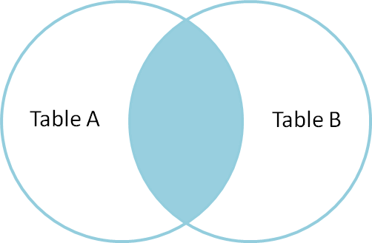
Inner Join
SELECT * FROM TableA
INNER JOIN TableB
ON TableA.name = TableB.name
Sólo los matches entre A y B

Slide 10
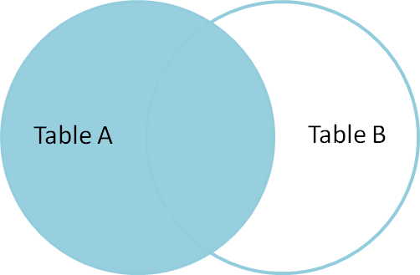
Left Outer Join
SELECT * FROM TableA
LEFT OUTER JOIN TableB
ON TableA.name = TableB.name
Produce todos los elementos de A con los elementos de B (si existen), si no hay un match, escribe NULL

Slide 11
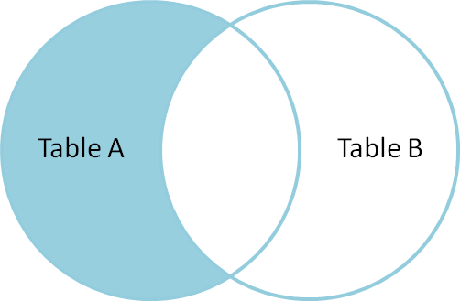
Left Outer Join
SELECT * FROM TableA
LEFT OUTER JOIN TableB
ON TableA.name = TableB.name
WHERE TableB.id IS null

Slide 12


